Slide 1
Bourses WBI
Laure Kazmierczak
Assistante sous mandat
SEREG, FTI-EII, UMONS

Slide 2
Des Bourses pour :
étudier à l’étranger ;
effectuer un stage à l’étranger ;
apprendre une langue à l’étranger ;
rechercher à l’étranger ;
travailler à l’étranger.

Slide 3
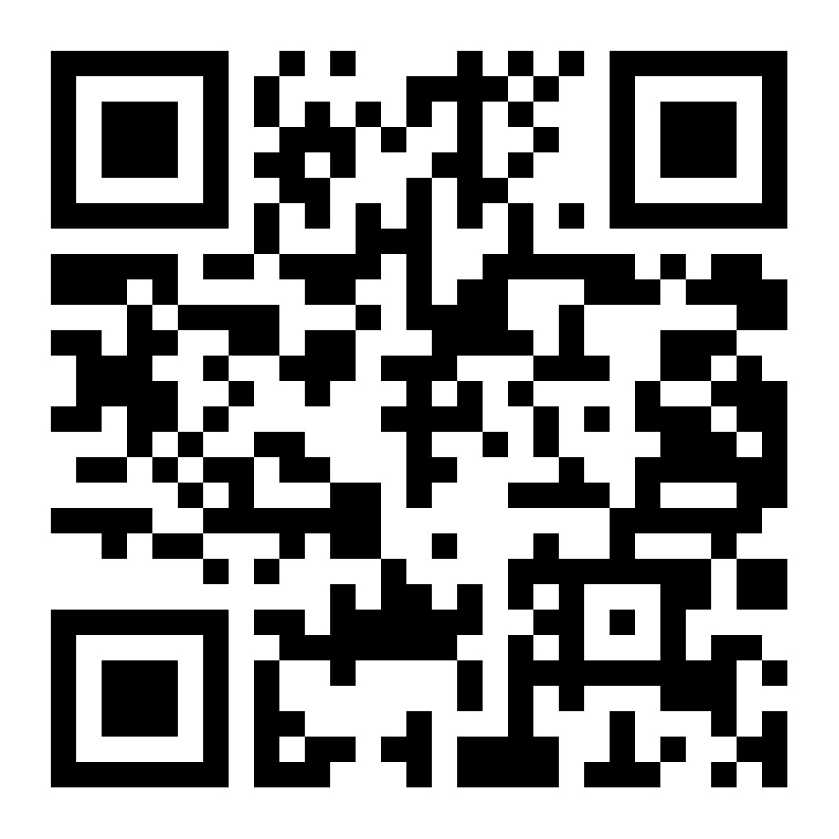
étudier à l’étranger – Bourse de spécialisation
Quoi ?
Permettre à des étudiant.e.s et diplômé.e.s de l’enseignement universitaire de la Fédération Wallonie-Bruxelles de se spécialiser durant une année universitaire à l’étranger ou obtenir un diplôme complémentaire dans une institution d’enseignement supérieur émanant d’un pays repris ci-dessous. Exemple : une diplômée Master II en traduction a suivi une formation complémentaire en langue arabe à l’Institut Bourguiba des langues vivantes de Tunis.
Où ?
Bulgarie, Egypte, Estonie, Hongrie, Israël, Japon, Lettonie (bourse), Lituanie, Pologne, Québec, République tchèque, Russie, Slovaquie (bourse), Slovénie, Tunisie.
Qui ?
Étudiant.e.s et diplômé.e. de l’enseignement universitaire (et non universitaire) de la Fédération Wallonie-Bruxelles
Domaines ?
Sans restriction
Durée?
Un an renouvelable.
Modalités financières et introduction des candidatures :
contactez bourses@wbi.be ou consultez :

Slide 4
Effectuer un stage à l’étranger
Stage en entreprise | Stage au sein d’une OI d’intérêt public
Qui ? Etudiant.e de fin de cycle de l’enseignement universitaire (et non universitaire) de la Fédération Wallonie-Bruxelles – le stage doit être prévu dans le cursus ! (voir 6 pôles de compétitivité Région wallonne) Durée ? 1 à 3 mois Où ? 27 UE (+ pays limitrophes) Introduction des candidatures ? Deadline 1er novembre pour un stage de janvier à juin Deadline 1er mai pour un stage de juillet à décembre Montant bourse ? Entre 1 200 et 1 600 € + 50% frais de déplacement (max. 500 €) Consultez : https://wbi.be/fr/aide-service/realiser-stage-entreprise-letranger | Qui ? Diplômé.e, étudiant.e de master ou de dernière année de bac de l’enseignement universitaire (et non universitaire) de la Fédération Wallonie-Bruxelles qui souhaite réaliser une première expérience professionnelle dans une organisation internationale (voir liste site WBI) Durée ? 1 à 6 mois Introduction des candidatures ? 15 octobre pour un stage de janvier à juin 15 avril pour un stage de juillet à décembre Montant bourse ? Entre 1 200 et 1 600 € + 50% frais de déplacement (max. 500 €) Consultez : https://www.wbi.be/fr/aide-service/effectuer-stage-organisation-internationale-intergouvernementale-dinteret-public
En partenariat avec l’AWEX, ces stages permettent d’acquérir une première expérience professionnelle à l’étranger au sein d’une entreprise privée ou d’une OI d’intérêt public. Valorisation et accroissement de l’expertise au niveau international.

Slide 5
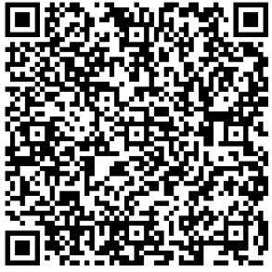
Apprendre une langue à l’étranger
Conditions d’octroi :
Où ?
Quoi ?
Permettre l’apprentissage ou le perfectionnement d’une langue étrangère (durant l’été) dans le cadre d’accords de coopération
Qui ?
Etudiant.e.s ayant réussi au min. 2 années d’études supérieures, diplômés de l’enseignement universitaire (et non universitaire) de la Fédération Wallonie-Bruxelles
Modalités financières et introduction des candidatures : contactez bourses@wbi.be ou consultez :
Bulgarie (1 mois, deadline WBI 1er avril)
Estonie (1 mois, deadline WBI 1er avril)
Grèce (1 mois, deadline WBI 15 mars)
Hongrie (1 mois, deadline WBI 15 février)
Lettonie (10 jours, deadline WBI 1er mars)
Lituanie (1 mois, deadline WBI 1er avril)
Maroc (deadline WBI 15 mars)
Pologne (1 mois, deadline WBI 1er janvier)
République tchèque (1 mois, deadline WBI 15 février)
Slovaquie (1 mois, deadline WBI 1er mars)
Tunisie (1 mois, deadline WBI 1er mars)
Turquie (1 mois, deadline WBI 1er février)
WBI → Prise en charge du transport, le reste est couvert par le pays d’accueil

Slide 6
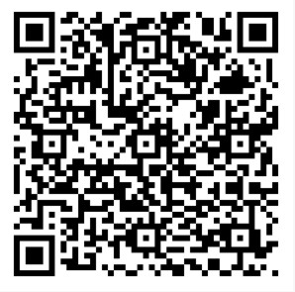
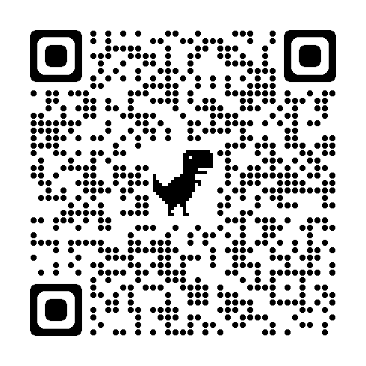
rechercher à l’étranger
Séjour de recherche de courte durée (1 à 6 mois en moyenne) | Bourses d’excellence WORLD
Qui ? Diplômé.e (ou étudiant.e de dernière année de master) de la Fédération Wallonie-Bruxelles + postdoc. Quoi ? / Où ? Effectuer un séjour de recherche de courte durée (tous domaines) dans une institution d’enseignement supérieur située dans les pays suivants: Bulgarie, Egypte, Estonie, Hongrie, Israël, Lettonie, Lituanie, Maroc, Moldavie, Pologne, Russie, Slovaquie, Slovénie et République Tchèque → Bourse + frais de déplacement → Deadline: 1er décembre Modalités financières et introduction des candidatures : dépend du pays d’accueil, contactez bourses@wbi.be ou consultez : | Quoi pour qui ? Bourses pour diplômé.e.s de niveau master de l’enseignement supérieur (programme doctoral) de la Fédération Wallonie-Bruxelles → de 1 à 3 ans dans tout pays tiers Bourses pour chercheur.euse.s avec titre de docteur (postdoc.) → 1 à 3 mois ou 1 à 2 ans → Bourse mensuelle nette de 2 120 € Où? Monde entier

Slide 7
Chine : WBI + F.R.S. - FNRS
Bourses d’études de spécialisation ou de langue chinoise offertes aux titulaires d’un diplôme de master II de la Communauté française de Belgique pour partir étudier un an minimum dans une université chinoise (deadline : février).
Consultez : https://www.wbi.be/fr/aide-service/obtenir-bourse-specialisation-longue-duree-chine-wbi
Bourses de recherche dans le cadre d’un doctorat (en cotutelle ou non) ou d’un post-doctorat offertes aux ressortissant.e.s et diplomé.e.s de la Communauté française de Belgique pour effectuer un parcours dans une université chinoise (deadline : février).
Consultez : https://www.wbi.be/fr/aide-service/obtenir-bourse-specialisation-niveau-doctoral-ou-postdoctoral-chine-wbi

Slide 8
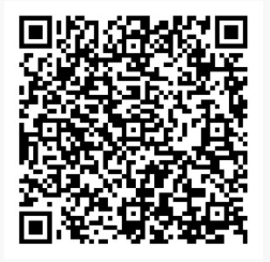
travailler à l’étranger
(Enseignant.e en Louisiane)
Programme d’auxiliaires
de conversation en langue française
Contactez bourses@wbi.be
ou consultez :

Slide 9
Liens utiles : bourses@wbi.be https://www.wbi.be/fr/bourses https://www.awex-export.be/fr/aides-et-subsides/liste-des-aides/stagiaire-explort

Slide 10
Merci pour votre attention !

